Slide 1



LẬP TRÌNH LOGIC VỚI PROLOG
TRƯỜNG ĐẠI HỌC CÔNG NGHỆ THÔNG TIN
ĐẠI HỌC QUỐC GIA THÀNH PHỐ HỒ CHÍ MINH
Trình bày: Huỳnh Trọng Khoa – 18520918
Nguyễn Quan Huy – 19521622
GVHD: ThS. Trịnh Quốc Sơn
Lớp: CS111.L21.KHCL

Slide 2
Nội dung
1.Giới thiệu về ngôn ngữ lập trình Prolog
2. Cú pháp trong Prolog
3. Các nguyên tắc trong Prolog
4. Cách thực thi chương trình
5. Kết luận

Slide 3
Giới thiệu về ngôn ngữ Prolog
Prolog là ngôn ngữ lập trình khai báo (1970).
Xây dựng dựa trên cơ sở lý thuyết logic vị từ.
Nguyên lý lập trình dựa trên các mệnh đề Horn.
Mệnh đề Horn thể hiện một sự kiện hoặc sự việc có thể đúng hoặc không.
Khai báo quy tắc, dữ kiện, mục tiêu
Thông dịch Logic
Thực hiện lệnh
PROGRAMMING IN LOGIC

Slide 4
Giới thiệu về ngôn ngữ Prolog
Ví dụ về mệnh đề Horn:
- Nếu Nam đạt điểm cao thì Nam sẽ nhận học bổng.
- Tất cả mọi người đều chết.
- Hoa là người hạnh phúc.

Slide 5
Giới thiệu về ngôn ngữ Prolog
Ví dụ về mệnh đề Horn:
- Nếu Nam đạt điểm cao thì Nam sẽ nhận học bổng. → Luật (Rule)
- Tất cả mọi người đều chết. → Luật (Rule)
- Hoa là người hạnh phúc. → Sự kiện (Fact)

Slide 6
Giới thiệu về ngôn ngữ Prolog
Một chương trình Logic có thể được xem như là một cơ sở dữ liệu gồm các mệnh đề Horn, hoặc dạng luật, hoặc dạng sự kiện.
Người sử dụng chạy chương trình logic bằng cách đặt câu hỏi (Query/Question) truy vấn trên cơ sở dữ liệu này.
Ví dụ:
Ai là người hạnh phúc ?
Hoa có phải là người hạnh phúc ?

Slide 7
Cú pháp Prolog
Trong một chương trình Prolog, ta cần khai báo các yếu tố sau đây:
- Đối tượng (Biến, hằng)
- Quan hệ giữa các đối tượng
Mệnh đề (Sự kiện, luật, truy vấn)
Các thành phần khác

Slide 8
Cú pháp Prolog
1. Đối tượng - Gồm các hằng và biến - Hằng mang giá trị cho sẵn ở đầu chương trình - Các biến có giá trị thay đổi sẽ được gán giá trị khi chạy chương trình. - Tên biến là một ký tự hoa hoặc chuỗi ký tự bắt đầu bằng chữ cái in hoa. - Biến không cần khai báo kiểu dữ liệu. VD: hocsinh(X). ~ X là biến. hocsinh(nam). ~ nam là một hằng.

Slide 9
Cú pháp Prolog
2. Quan hệ giữa các đối tượng - Quan hệ giữa các đối tượng được dùng dưới hình thức vị từ
- Các vị từ bao gồm tên của vị từ và các đối số. Các đối số được đặt trong ngoặc và phân cách nhau bởi dấu phẩy.
VD: quen(X,Y) ~ diễn tả cho câu “X quen Y” trong ngôn ngữ tự nhiên. hocsinh(nam) ~ diễn tả cho câu “Nam là học sinh”.

Slide 10
Cú pháp Prolog
3. Mệnh đề
a) Sự kiện (FACT) Là các phát biểu chân lý về một vấn đề, thay cho các chỉ thị để giải quyết vấn đề.
- Hệ thống thực thi của Prolog sẽ sử dụng các phát biểu này để tìm lời giải của bài toán bằng cách kiểm tra từng trường hợp của bài toán.
- Được định nghĩa bằng một định danh và một bộ các hằng.
- Một định danh quan hệ được gọi là một vị từ.

Slide 11
Cú pháp Prolog
3. Mệnh đề Cú pháp khai báo:
- Tên quan hệ hay đối tượng phải bắt đầu bằng ký tự thường.
- Tên quan hệ viết trước (thông thường quan hệ chính là vị từ của câu).
- Các đối tượng được viết cách nhau bằng dấu phẩy và được bao bởi cặp dấu ngoặc đơn.
- Khai báo phải kết thúc bằng dấu chấm.

Slide 12
Cú pháp Prolog
3. Mệnh đề Ví dụ:
hoa. Đối tượng: ký hiệu là hoa
minh. Đối tượng: ký hiệu là minh
quen(hoa,minh). Quan hệ: hoa quen với minh

Slide 13
Cú pháp Prolog
3. Mệnh đề Ví dụ: Biểu diễn các câu sau theo vị từ của Prolog
Ngân đẹp.
→ đẹp(ngân).
Minh có một quyển sách
→ có(minh,quyển_sách).

Slide 14
Cú pháp Prolog
3. Mệnh đề b) Luật (RULE)
Cho biết một vị từ sẽ thỏa trong những điều kiện nào.
- Luật được cấu tạo bởi các vị từ, gọi là hạng tử, theo dạng:
A :- hạng_tử_1, hạng_tử_2, …, hạng_tử_n
Ý nghĩa:
Nếu các hạng tử hạng_tử_1, …, hạng_tử_n thỏa thì hạng tử A sẽ thỏa.

Slide 15
Cú pháp Prolog
3. Mệnh đề Cú pháp của luật:
- <Đầu luật> :- <Thân luật>
- :- đọc là nếu
- Một luật được kết thúc bằng dấu chấm.

Slide 16
Cú pháp Prolog
3. Mệnh đề Điều kiện if-then:
Nếu Hoa quen Minh thì Hoa là bạn của Minh
→ bạn(minh, hoa) :- quen(hoa, minh).
Tổng quát hóa:
Mọi người đều phải chết
→ chết(X) :- người(X).
Định nghĩa:
Chim là động vật có cánh và chân
→ chim(X):- động_vật(X), có(X, cánh), có(X, chân).

Slide 17
Cú pháp Prolog
3. Mệnh đề c) Truy vấn (QUERY)
Dùng để yêu cầu Prolog giải quyết một vấn đề nào đó. Có hai dạng truy vấn:
- Truy vấn cơ sở: là truy vấn không chứa biến, kết quả trả về là một câu trả lời đúng/sai.
Ví dụ: quen(hoa, minh). → true/false
- Truy vấn phi cơ sở: là truy vấn có chứa biến, kết quả là giá trị của các biến trong truy vấn đó.
Ví dụ: quen(X, Y). → X = ?, Y = ?

Slide 18
Cú pháp Prolog
4. Các thành phần khác - Cú pháp chú thích: /* ... */ hoặc sau kí tự %
Phủ định: not
- Phép gán: is
Phép so sánh: <, =<,=:=,>=,>,=\=
Phép hợp nhất: =

Slide 19

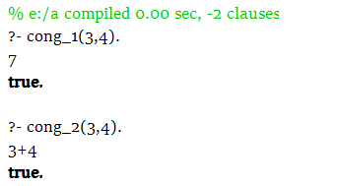
Cú pháp Prolog
4. Các thành phần khác Sự khác nhau giữa phép gán “is” và phép hợp nhất “=“:

Slide 20
Cú pháp Prolog
4. Các thành phần khác • Cấu trúc danh sách (LIST)
Một danh sách được định nghĩa trong cặp dấu [ ].
Dùng vị từ append để gộp 2 danh sách:
append(L1, L2, T): gộp danh sách L1 và L2 theo thứ tự L1,L2 thành danh sách T.
Ví dụ: append([1, 2], [3,4], T).
Kết quả: T = [1,2,3,4].

Slide 21


Cú pháp Prolog
4. Các thành phần khác • Cấu trúc danh sách (LIST)
Cách khai báo khác: [ head | tail ], trong đó head là phần tử đầu, tail là các phần tử còn lại.

Slide 22
Cú pháp Prolog
4. Các thành phần khác • Cấu trúc danh sách (LIST)
Một số vị từ xử lý danh sách khác:
member(Element,List): kiểm tra Element có nằm trong List hay không.
delete(List1,Element,List2): xóa phần tử Element nằm trong List2, trả về List2.
sumlist(List,Sum): Tổng các phần tử của danh sách List (chứa các số), trả về Sum.
- union(Set1,Set2,Set3): Trả về kết quả phép hợp của Set1,Set2 là Set3.

Slide 23
Cú pháp Prolog
4. Các thành phần khác • Phép toán AND và OR
Phép AND các vị từ được biểu diễn bằng một dãy các vị từ đó tách nhau bằng dấu phẩy “,”.
Ví dụ: Hoa hậu là phụ nữ đẹp
hoa_hậu(X) :- phụ_nữ(X), đẹp(X).

Slide 24
Cú pháp Prolog
4. Các thành phần khác • Phép toán AND và OR
Phép OR các vị từ được biểu diễn bằng một dãy các vị từ đó tách nhau bằng dấu chấm phẩy “;”.
Ví dụ: Minh biết Thúy nếu Thúy là bạn của Hải
hoặc Hiếu.
biết(minh, thúy) :- bạn(thúy, hải); bạn(thúy, hiếu)

Slide 25
Nguyên tắc trong Prolog
Quá trình hợp nhất (UNIFICATION): Kết quả của truy vấn được thực hiện nhờ quá trình so khớp:
Hợp nhất là cách so khớp trong Prolog
Hai sự kiện khớp với nhau nếu vị từ và các tham số của chúng giống nhau.
Nếu so khớp được, prolog sẽ trả kết quả là yes, ngược lại là no.
“no” có nghĩa là không chứng minh được từ những sự kiện đã cho.

Slide 26
Nguyên tắc trong Prolog
Ví dụ: cho các sự kiện sau:
bạn(hoa, nam).
bạn(nam, hải).
quen(X, Y) :- bạn(X, Z), bạn(Z, Y).
Thực hiện truy vấn các truy vấn:
- quen(hoa, hải).
- quen(hoa, X).

Slide 27
Nguyên tắc trong Prolog
Ví dụ: cho các sự kiện sau:
bạn(hoa, nam).
bạn(nam, hải).
quen(X, Y) :- bạn(X, Z), bạn(Z, Y).
Thực hiện truy vấn các truy vấn:
- quen(hoa, hải).
- quen(hoa, X).
?-quen(hoa,hải)

Slide 28
Nguyên tắc trong Prolog
Ví dụ: cho các sự kiện sau:
bạn(hoa, nam).
bạn(nam, hải).
quen(X, Y) :- bạn(X, Z), bạn(Z, Y).
Thực hiện truy vấn các truy vấn:
- quen(hoa, hải).
- quen(hoa, X).
?-quen(hoa,hải)
bạn(hoa,Z)
bạn(Z,hải)

Slide 29
Nguyên tắc trong Prolog
Ví dụ: cho các sự kiện sau:
bạn(hoa, nam).
bạn(nam, hải).
quen(X, Y) :- bạn(X, Z), bạn(Z, Y).
Thực hiện truy vấn các truy vấn:
- quen(hoa, hải).
- quen(hoa, X).
?-quen(hoa,hải)
bạn(hoa,Z)
bạn(Z,hải)
bạn(hoa,nam)
Yes

Slide 30
Nguyên tắc trong Prolog
Ví dụ: cho các sự kiện sau:
bạn(hoa, nam).
bạn(nam, hải).
quen(X, Y) :- bạn(X, Z), bạn(Z, Y).
Thực hiện truy vấn các truy vấn:
- quen(hoa, hải).
- quen(hoa, X).
?-quen(hoa,hải)
bạn(hoa,Z)
bạn(Z,hải)
bạn(hoa,nam)
bạn(nam,hải)
Yes

Slide 31
Nguyên tắc trong Prolog
Ví dụ: cho các sự kiện sau:
bạn(hoa, nam).
bạn(nam, hải).
quen(X, Y) :- bạn(X, Z), bạn(Z, Y).
Thực hiện truy vấn các truy vấn:
- quen(hoa, hải).
- quen(hoa, X).
?-quen(hoa,X).

Slide 32
Nguyên tắc trong Prolog
Ví dụ: cho các sự kiện sau:
bạn(hoa, nam).
bạn(nam, hải).
quen(X, Y) :- bạn(X, Z), bạn(Z, Y).
Thực hiện truy vấn các truy vấn:
- quen(hoa, hải).
- quen(hoa, X).
?-quen(hoa,X).
bạn(hoa,Z).
bạn(Z,X).

Slide 33
Nguyên tắc trong Prolog
Ví dụ: cho các sự kiện sau:
bạn(hoa, nam).
bạn(nam, hải).
quen(X, Y) :- bạn(X, Z), bạn(Z, Y).
Thực hiện truy vấn các truy vấn:
- quen(hoa, hải).
- quen(hoa, X).
?-quen(hoa,X).
bạn(hoa,Z).
bạn(Z,X).
bạn(hoa,nam).
Yes

Slide 34
Nguyên tắc trong Prolog
Ví dụ: cho các sự kiện sau:
bạn(hoa, nam).
bạn(nam, hải).
quen(X, Y) :- bạn(X, Z), bạn(Z, Y).
Thực hiện truy vấn các truy vấn:
- quen(hoa, hải).
- quen(hoa, X).
?-quen(hoa,X).
bạn(hoa,Z).
bạn(Z,X).
bạn(nam,X).
bạn(hoa,nam).
Yes

Slide 35
Nguyên tắc trong Prolog
Ví dụ: cho các sự kiện sau:
bạn(hoa, nam).
bạn(nam, hải).
quen(X, Y) :- bạn(X, Z), bạn(Z, Y).
Thực hiện truy vấn các truy vấn:
- quen(hoa, hải).
- quen(hoa, X).
?-quen(hoa,X).
bạn(hoa,Z).
bạn(Z,X).
bạn(nam,X).
bạn(hoa,nam).
bạn(nam,hải).
X = hải

Slide 36
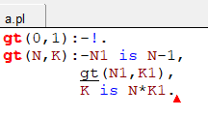
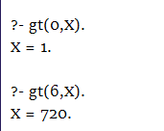
Nguyên tắc trong Prolog
Đệ quy (RECURSION) và lát cắt (!).
Ví dụ: Tính giai thừa:

Slide 37
Thực thi chương trình
SWI-PROLOG - Phần mềm Prolog mã nguồn mở - http://www.swi-prolog.org/download/stable - Có thể sử dụng trên Windows, LINUX - Sử dụng Prolog online: https://swish.swi-prolog.org/

Slide 38
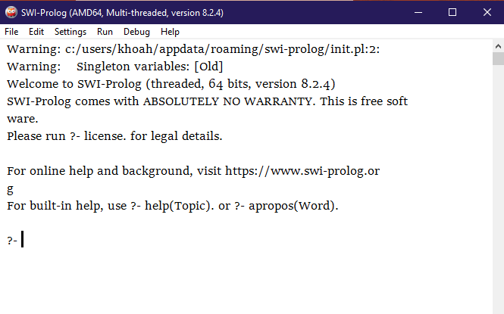

Slide 39
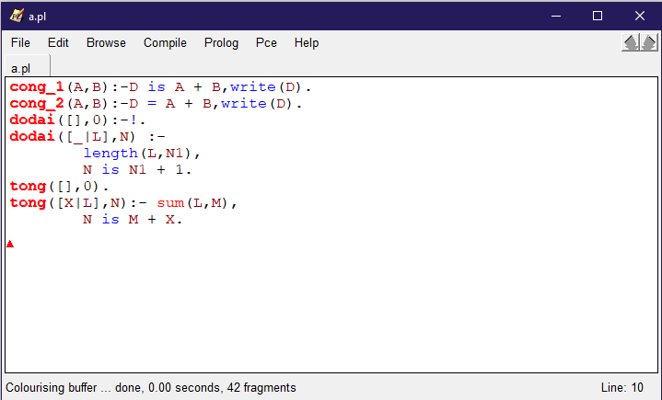

Slide 40
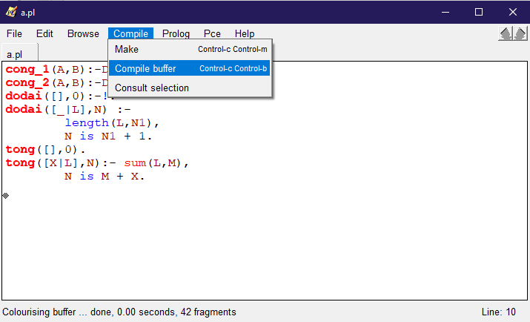

Slide 41
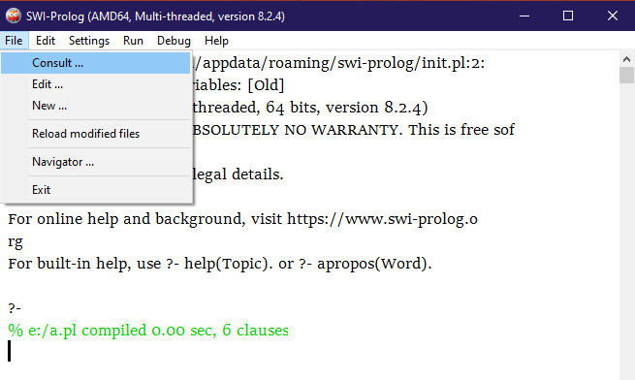

Slide 42
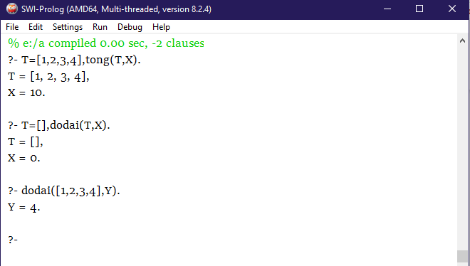

Slide 43
Kết luận
► Ưa điểm:
1. Dễ dàng lập trình, không có nhiều cấu trúc chương trình phức tạp.
2. Tìm kiếm kết quả dựa trên cơ chế mặc định là quay lui và khớp mẫu.
3. Cấu trúc danh sách được xây dựng sẵn bao gồm các phương thức đi cùng.
4. Có thể kết nối với Java,C#,... để xây dựng một hệ chuyên gia có giao diện hoàn chỉnh.
► Nhược điểm:
1. Khó khăn trong việc mô tả input và output.
2. Không hỗ trợ xử lý tập tin và sắp xếp tự động các vị từ.

Slide 44

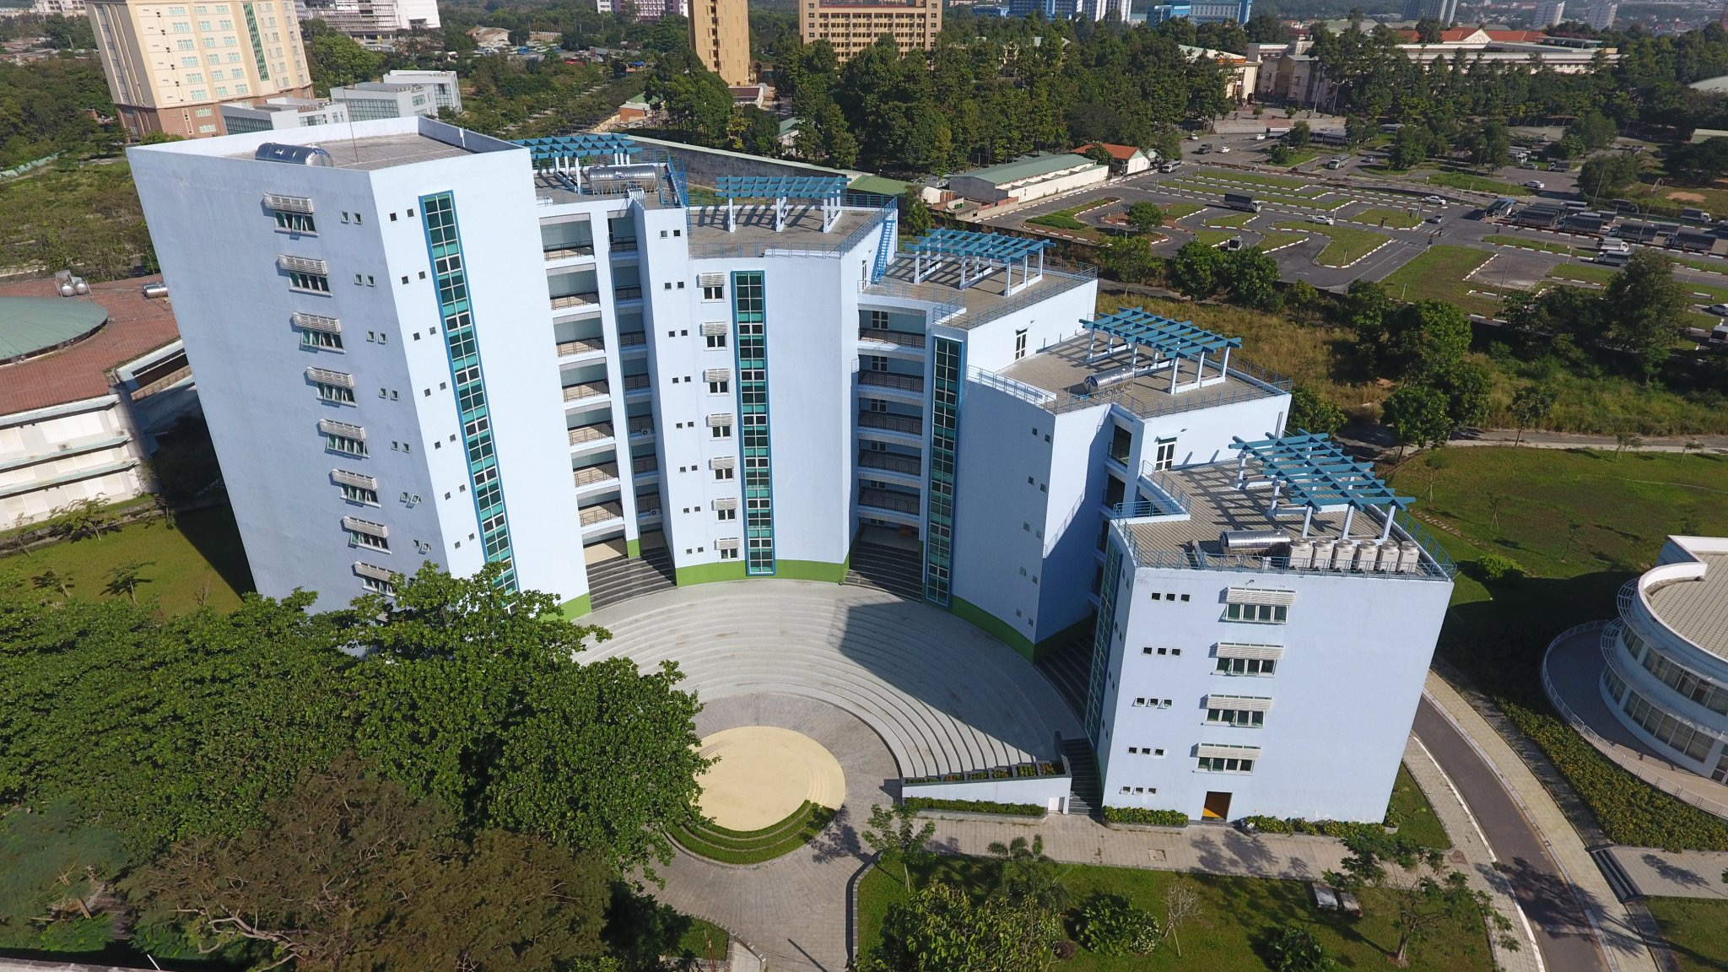
THANK YOU !

